Slide 1
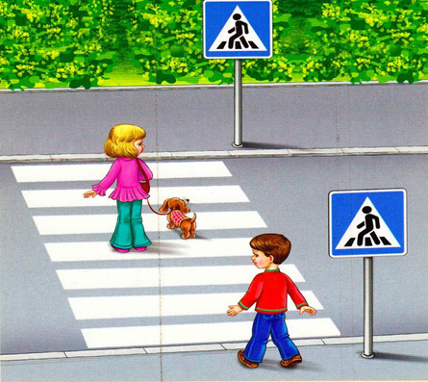
Правила дорожного движения
Пешехо́дный перехо́д — специальная область на проезжей части дороги, выделенная для перехода пешеходов на другую сторону улицы или дороги Пешеходные переходы устанавливаются непосредственно перед перекрёстками, вблизи остановок общественного транспорта.

Slide 3
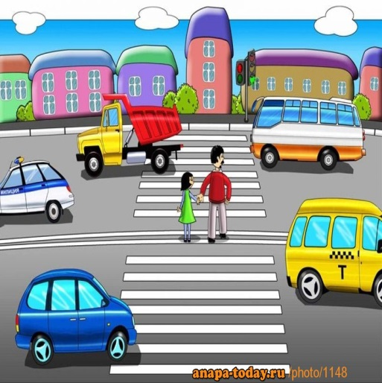
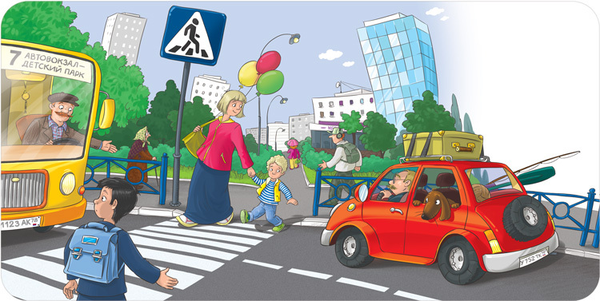
Как правильно переходить дорогу по зебре
В школах дети рисуют схему своего маршрута передвижения из учебного заведения домой. Лучше пройти с ребенком путь его следования и объяснить все проблемные ситуации и места. Если на пути ребенка есть плохо проглядываемые повороты дороге лучше выбрать более длинный, но безопасный маршрут. Или же научить малыша прислушиваться к звуку приближающегося транспорта.
Во-первых, нужно помнить, что переходить проезжую часть необходимо только в специально отведенных местах. Ни в коем случае нельзя пересекать дорогу вне пешеходного перехода.

Slide 4
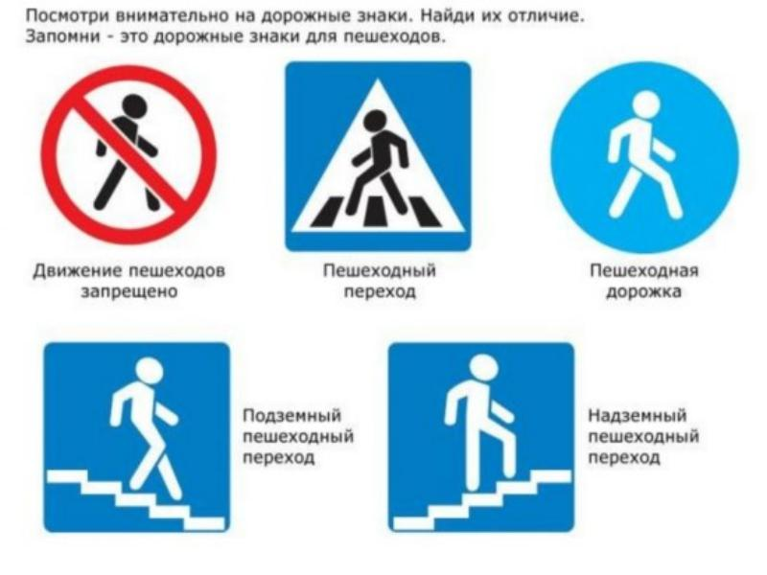
Какие виды пешеходного перехода есть?

Slide 5
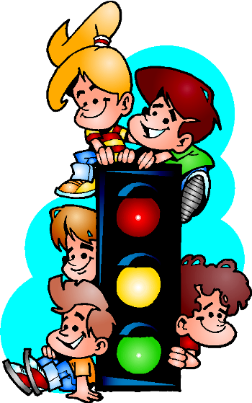
Светофор

Slide 6
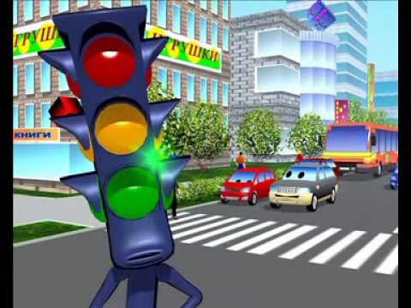
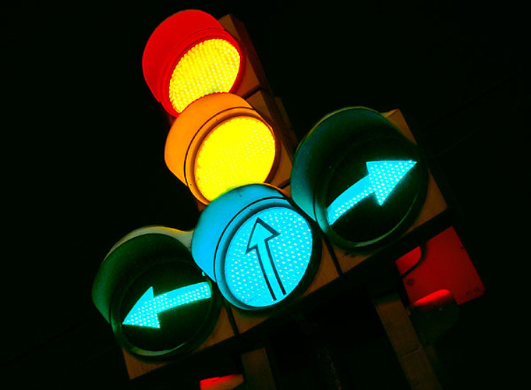
Красный глаз его открылся, Значит, хочет он сказать: Как бы ты не торопился, Должен ты сейчас стоять!
Вот мигает желтым глазом. Приготовься, говорит! Как закрою этот – разом Будет третий глаз открыт.
Третий глаз горит зеленым, Все машины встали в ряд. Можем мы идти, Алена, Мама с папой говорят.
Три разноцветных круга Мигают друг за другом. Светятся, моргают – Людям помогают.
Светофор

Slide 7
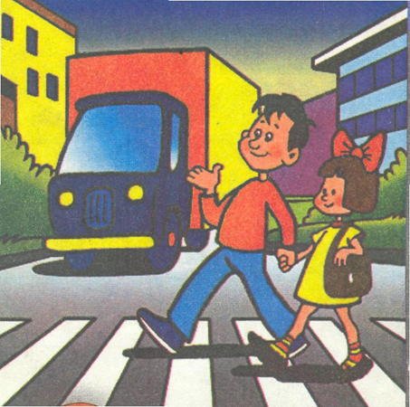
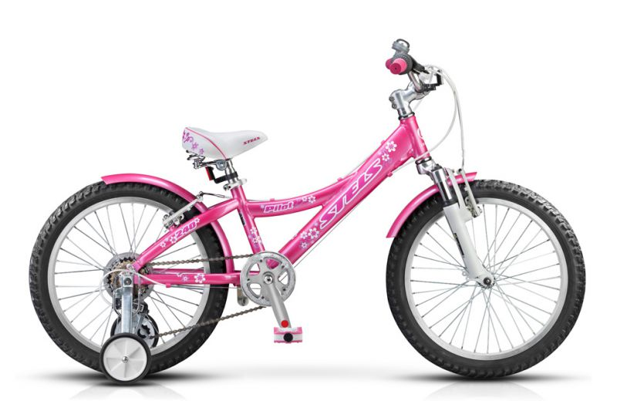
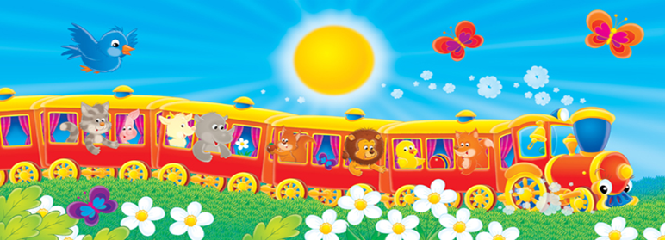
Не летит, не жужжит, Жук по улице бежит. И горят в глазах жука Два блестящих огонька. Автомобиль
Братцы в гости снарядились, Друг за друга уцепились. И помчались в путь далёк, Лишь оставили дымок. Поезд, вагоны
Ясным утром вдоль дороги На траве блестит роса, Крутят ноги вдоль дороги Два весёлых колеса, Это мой… Велосипед

Slide 10
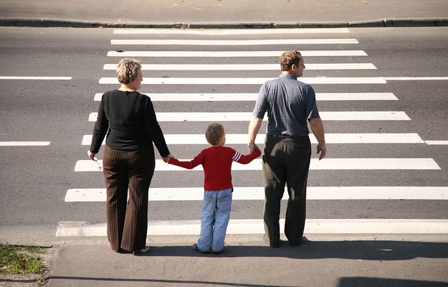
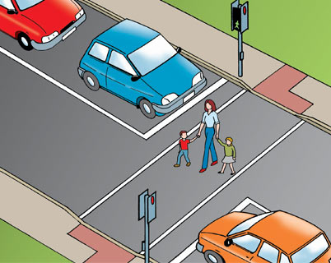
Обучение ребенка безопасности движения – ежедневный процесс без перерывов и выходных. Правила безопасности на дороге должны быть усвоены так, что уже не задумываешься, когда какое применить.
Как ведут себя близкие, так и ребенок будет вести себя на дороге. Поэтому усвоение правил безопасности на дороге начинается с неосознанного подражания взрослым.

Slide 11
Давайте столько информации, сколько ребенок может усвоить.
Играйте с малышом в дорожное движение.
Указывайте ребенку на нарушения правил со стороны окружающих.
Развивайте пространственное мышление ребенка (близко – далеко, слева – справа, здесь – там).
Развивайте глазомер и ощущение скорости (быстро – средне – медленно).
Не пугайте ребенка опасностями на дороге.

